Slide 1
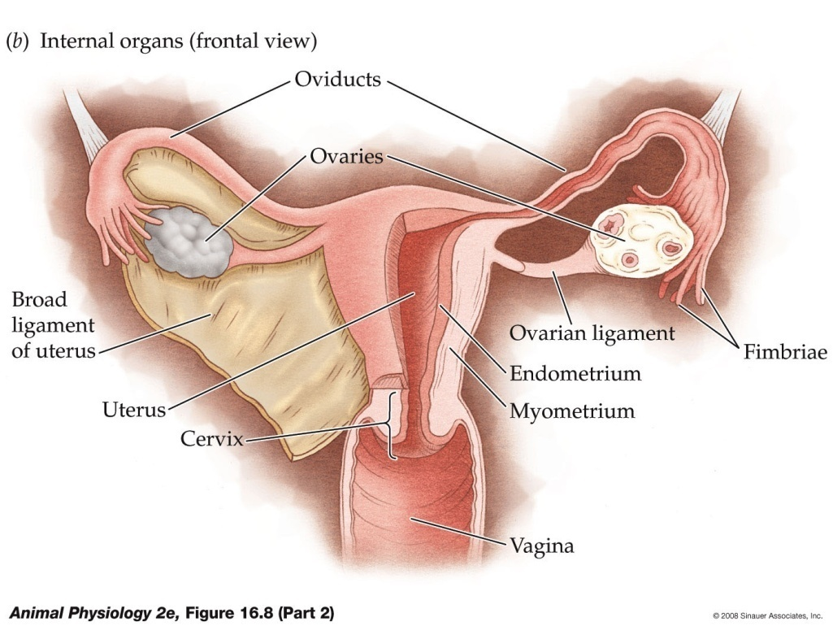
تولید مثل در جنس ماده
دستگاه تولید مثل ماده شامل:
  تخمدانها Ovary : در حفره لگنی
  رحم، ساده یا دو شاخه
  لوله های رحمی یا اویداکت (در نزدیک تخمدان دهانه شیپوری دارند)
  واژن
  منفذ جنسی ماده

Slide 2
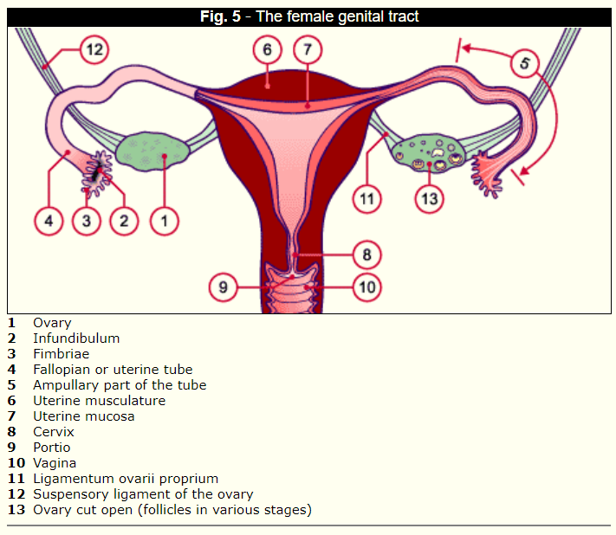
دستگاه تولید مثلی ماده

Slide 3
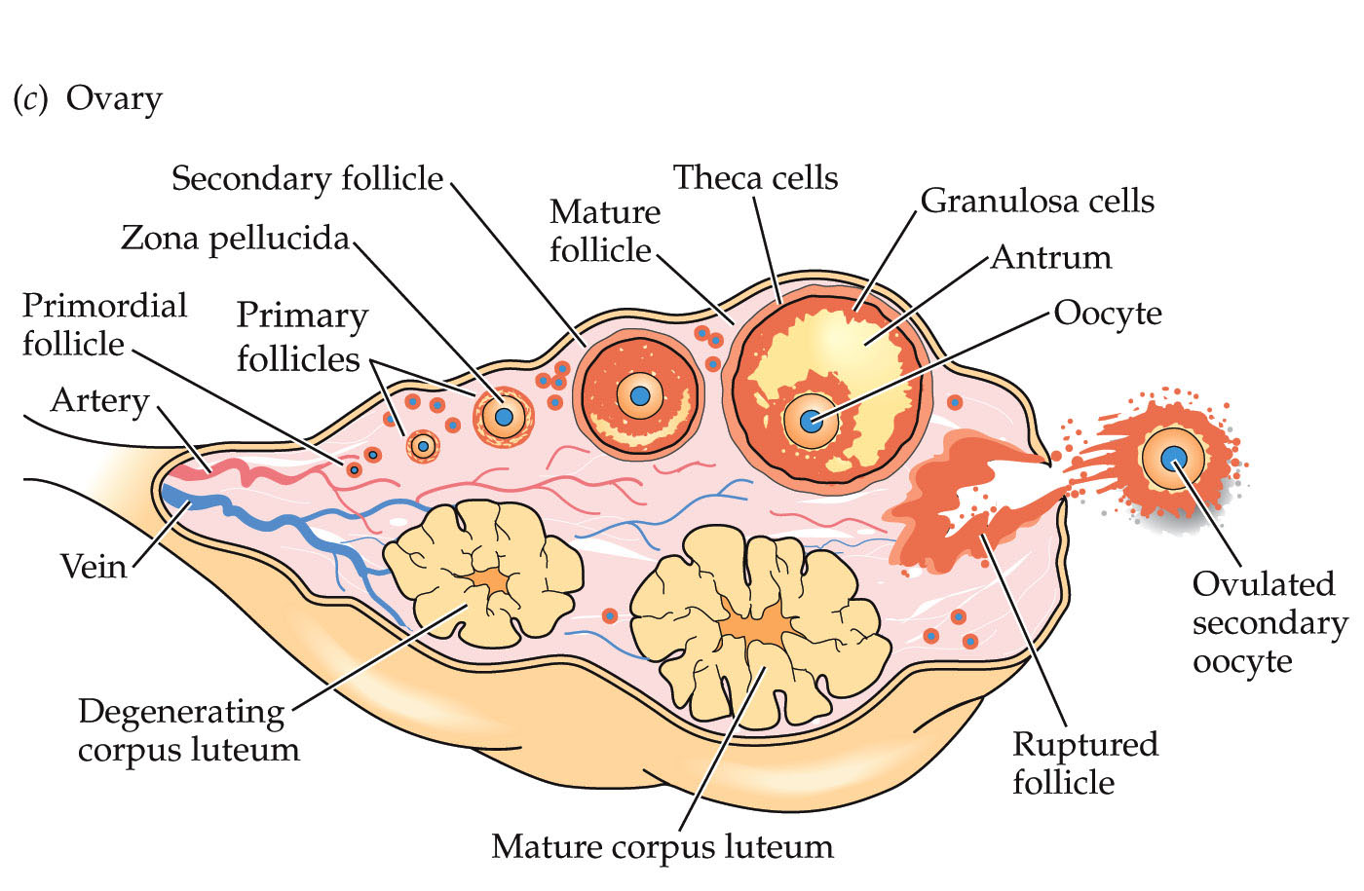
مراحل رشد فولیکول ها وتخمک گذاری در تخمدان

Slide 4
اووژنز یا تولید تخمک
اووگونیوم ها در تخمدان در دوره جنینی فرد ماده تقسیم میتوزی را کامل می کنند و اووسیت اولیه تشکیل می شود
اووسیت اولیه نیز تقسیم میوزی را شروع می کند اما در مرحله پروفازI متوقف می شود
سپس سلولهای گرانولوزای سنگفرشی اطراف اووسیت قرار گرفته و غشای پایه در بیرون اطراف آنها را می گیرد که مجموعه این ساختار فولیکول آغازین Primordial Follicle نام دارد.

Slide 5
ادامه-
بسیاری از فولیکولهای آغازین کم کم آترزیه شده یا از بین می روند
تا رسیدن به زمان بلوغ در انسان 300 تا 400 هزار فولیکول آغازین باقی می ماند
از این تعداد نیز در دوره های قاعدگی تا رسیدن به دوره یائسگی حدود 400 عدد به فولیکول بالغ تبدیل می شوند و تخمک آزاد می کنند
  اولین دوره قاعدگی را منارچ Menarche می نامند
در هر دوره قاعدگی چند فولیکول در اثر تحریک هورمونهای هیپوفیزی رشد کرده ولی فقط یکی از آنها اووسیت خود را آزاد می کند

Slide 6
فولیکول ابتدایی Primary F.
اووسیت آغازین پس از رشد به فولیکول ابتدایی primary F. تبدیل می شود
ویژگیهای فولیکول ابتدایی:
  اووسیت اولیه رشد می کند
  سلول های گرانولوزا از حالت سنگفرسی به مکعبی تبدیل می شوند
  بین اووسیت و سلول های گرانولوزا لایه شفافی به اسم زونا پلوسیدا Zona pellucida تشکیل می شود
  جنس زونا پلوسیدا گلیکوپروتئنی بوده و بیشتر توسط اووسیت ترشح می شود اما احتمال دارد که سلول های گرانولوزا هم دخیل باشند

Slide 7
فولیکول ثانویه
اووسیت کاملا رشد کره
سلول های گرانولوزا تکثیر شده و چند لایه را تشکیل می دهند
سلولهایی از استرومای تخمدان اطراف فولیکول را گرفته و لایه سلولهای تکا Theca را تشکیل می دهند
  تکای داخلی بیشتر از سلول تشکیل شده
  تکای خارجی متشکل از بافت همبند دارای تعدادی سلول و رشته ها
  رگهای خونی لایه های تکا را تغذیه می کنند

Slide 8
فولیکول حفره دار
فولیکول ثانویه کم کم رشد کرده و حفره ای در سلول های گرانولوزا ایجاد می شود که حاوی مایع است، این فولیکول را فولیکول حفره دار یا Antral F.می نامند
فولیکول حفره دار با بزرگ شدن حفره به فولیکول رسیده یا بالغ تبدیل شده که در نهایت در طی تخمک گذاری اووسیت خود را آزاد می کند

Slide 9
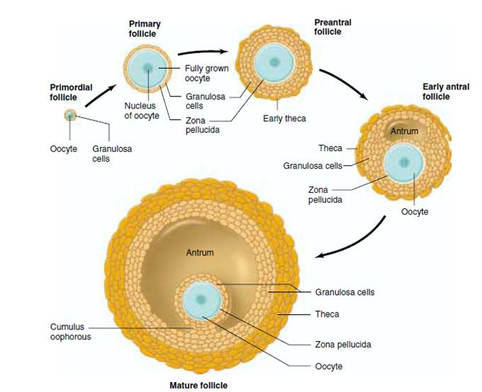
ساختار فولیکول حفره دار و بالغ

Slide 10
زمان تکمیل شدن تقسیم میوزی اووسیت اولیه
در هنگام پاره شدن فولیکول و آزاد سازی اووسیت اولیه، تقسیم اول میوزی که در پروفاز متوقف شده بود، کامل شده و اووسیت ثانویه و جسم قطبی اول آزاد می شود
در صورت لقاح اسپرم با اووسیت ثانویه، تقسیم میوزی دوم نیز کامل شده و اوول یا تخمک و جسم قطبی دوم ایجاد می شود.

Slide 11
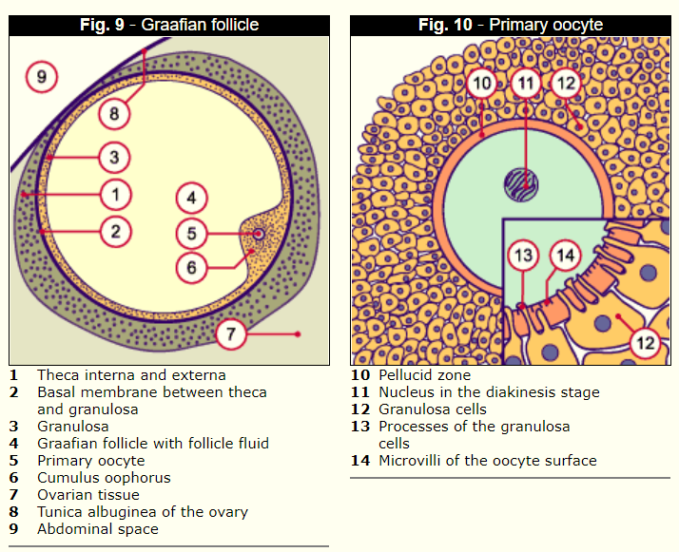
فولیکول گراف

Slide 12
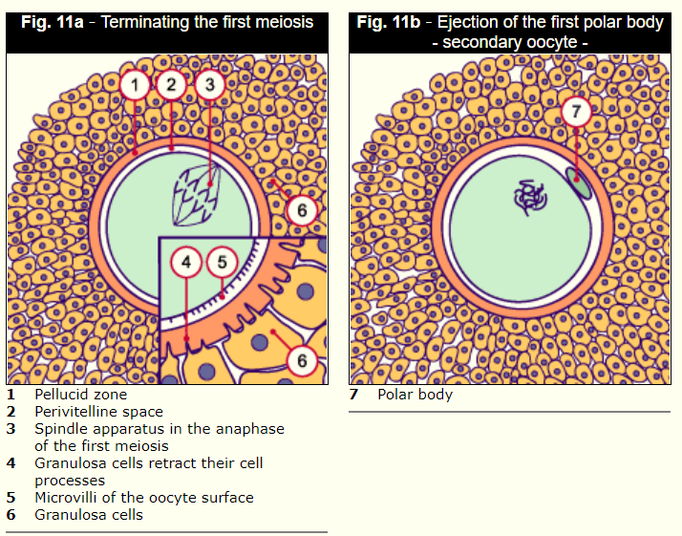
تکمیل تقسیم میوزی اول = تشکیل اووسیت ثانویه و جسم قطبی اول

Slide 13
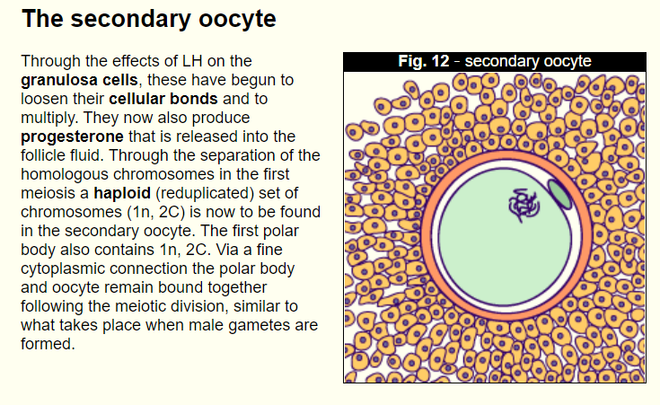
اووسیت ثانویه آزاد شده

Slide 14
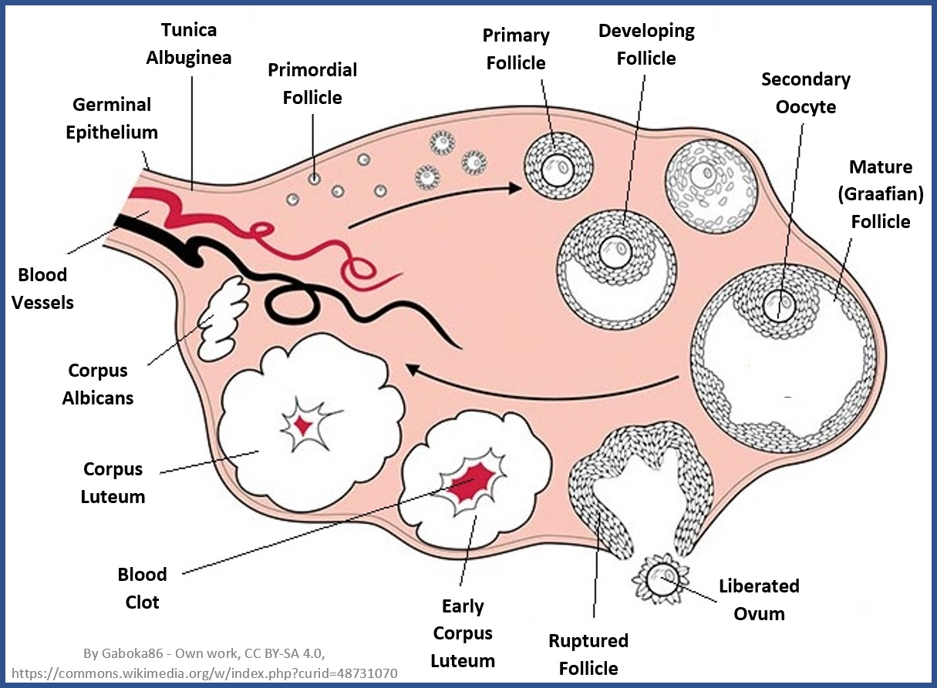
مراحل رشد فولیکول تا آزاد سازی اووسیت ثانویه

